Slide 1


山东伯乐庄园开发有限公司
汇报人：常玉钦

Slide 2
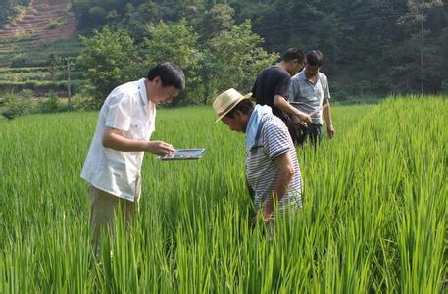
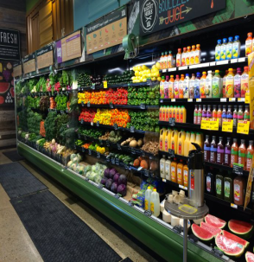
农业行业现状
生产者
消费者
01
01
市场供求信息掌握不全面
农副产品等级划分信息不了解
02
02
同质信息严重，地域品牌化凸显
生产过程信息不透明
03
03
产品售价制定不了解
中小农众多，未形成集约化规模

Slide 3
农业种植现状
农业科技优势
资本优势
市场品牌优势
农资优势
大型国有农业企业
及上市公司
土地种植群体
中小型合作社
个人种植者
（农民）
农民的土地通过资本的纽带首先会集中在中小型合作社
无土地成本
廉价劳动力

Slide 4
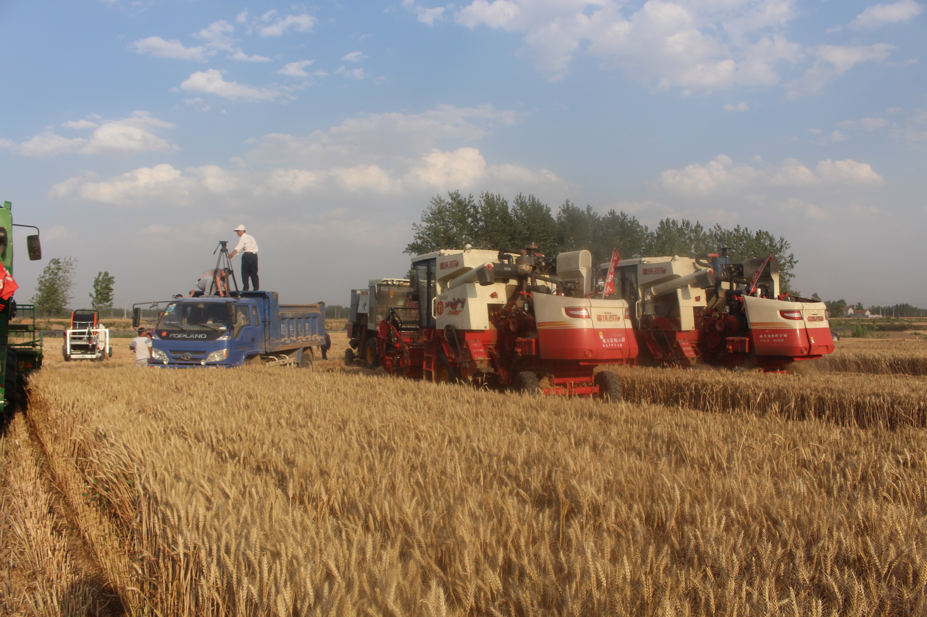
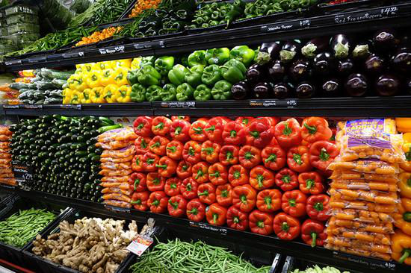
农业行业发展趋势
互联网农业时代
农业2.0时代
加入互联网基因
农业电商平台快速发展
新农民、新农业的互联网农业时代
农业1.0时代
以现代科学技术、机械化生产为主要特征的现代化农业
以体力劳动为主的小农经济时代
家庭经营、生产规模小
生产端：农业行业必然会从生产规模小，生产成本高，科技含量低、经营分散逐渐走向行业集约化。
市场端：农副产品必然走向 多样、优质、专用、安全。

Slide 5
农业互联网的条件已经形成
在“三电合一、金农工程、农业信息进村入户、村村通”等的号召下，随着宽带下乡，运营商3G、4G网络的大规模布局，电脑及移动终端的大规模推广，农村的农业信息化基础设施已进一步完善

Slide 6
我们认为中国农业已经初步完成智慧农业的雏形
农业电子商务
食品溯源防伪
传统农业
智慧农业
=
+
农业信息服务
农业休闲旅游
互联网
物联网

Slide 7
伯乐庄园是谁？
集约化经营+智慧农业的先行者！

Slide 8
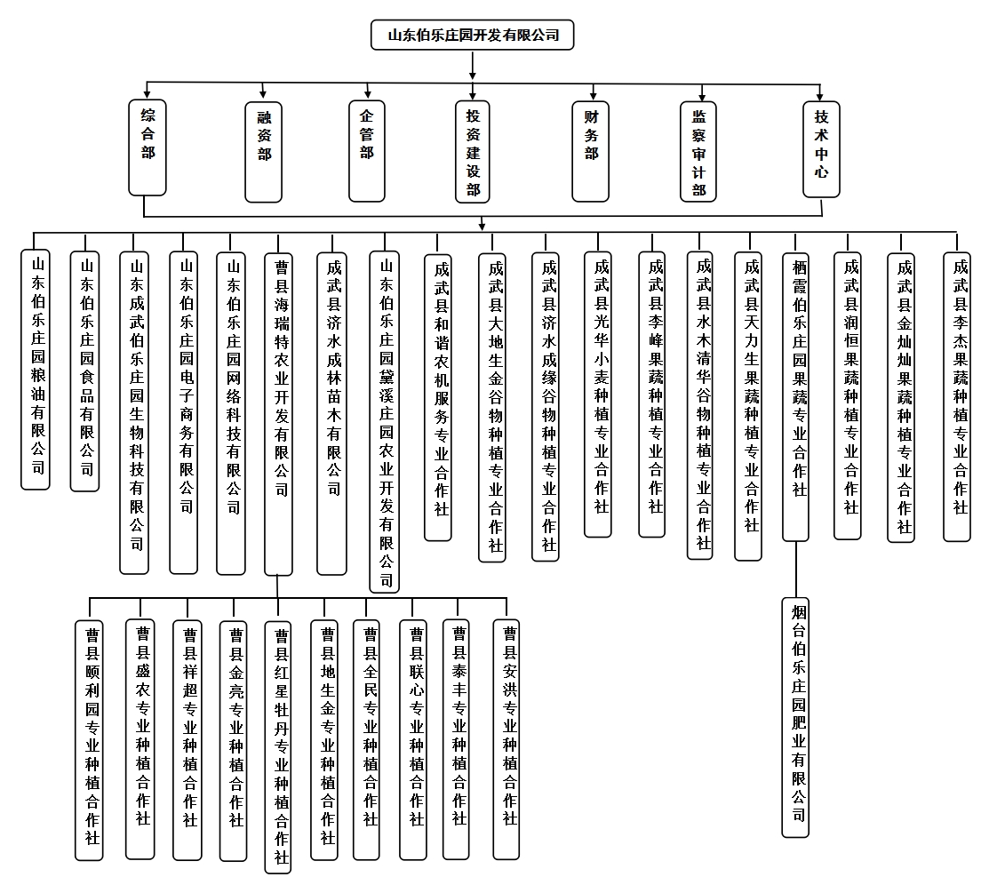

山东伯乐庄园开发有限公司现有8家子公司、21家合作社，流转土地20余万亩。
新农业国字号龙头企业
互联网农业的领军者
"6E"云生态农业开创者

Slide 9


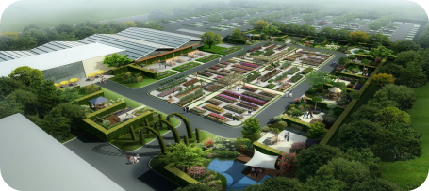
顺应现代农业行业发展趋势，伯乐庄园以行业信息交换作为切入点，将现有的集约化优势加载侬伯品服务平台，通过互联网的方式向中小合作社提供一站式农业服务（金融、科技、农资、市场品牌孵化等），加速农副产品走向优质、多样、专用、安全。
运用互联网+基地物联网的方式，让消费端与生产端信息交互更为便利，把订单农业变为口袋农场，培育孵化职业农民与职业管理生产者。

Slide 10
农业投资
截止到2015年12月，伯乐庄园已在山东、湖南、新疆、东三省等地投资10余个粮食、经济作物产业基地,已成为山东省流转土地规模最大的现代化农业企业。 按照“一社一品”的发展思路，根据各合作社的地理条件、种植结构，逐步引导,进行特色种植，初步形成各具特色、具有示范带动性的专业种植基地。
6000亩
油用牡丹基地
10000亩
楸树经济林繁育基地
4000亩
栖霞苹果基地
万亩
小麦良种繁育基地
4000亩
蔬菜种植基地
3000亩
湖南合欢果生产基地
2000亩
黑龙江五常优质香米生产基地
3000亩
黄金梨基地
1700亩
乐陵金丝小枣基地

Slide 11
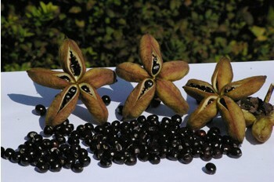
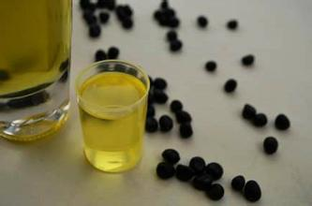
农业投资
6000亩
油用牡丹基地
油用牡丹基地6000亩，其中育苗1000亩，是全省乃至全国单体最大的油用牡丹基地，明年可以销售部分牡丹二、三年苗，2017年可以产生效益。

Slide 12
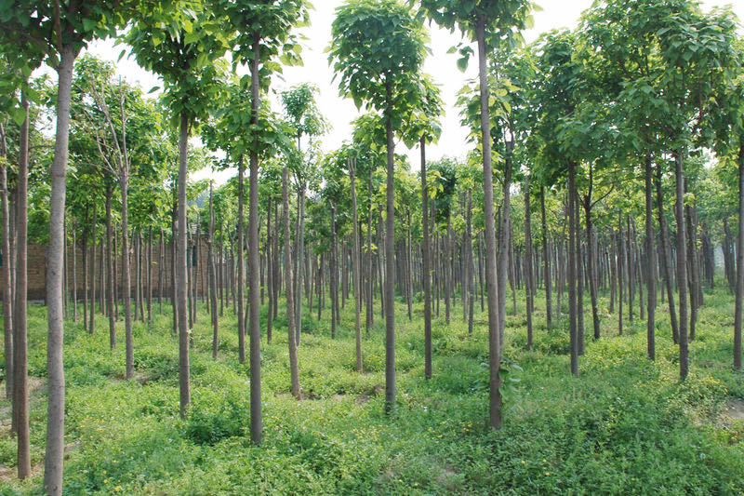
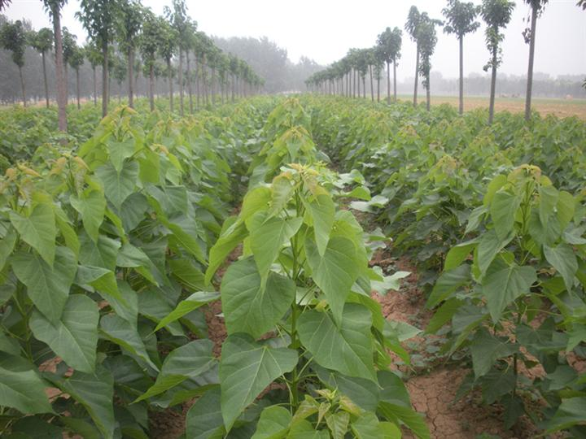
农业投资
10000亩
楸树经济林繁育基地
楸树经济林繁育基地10000亩,是国内最大的楸树经济林繁育基地之一，与河北省保定市人民政府签订了20万亩生态绿化合作协议。

Slide 13
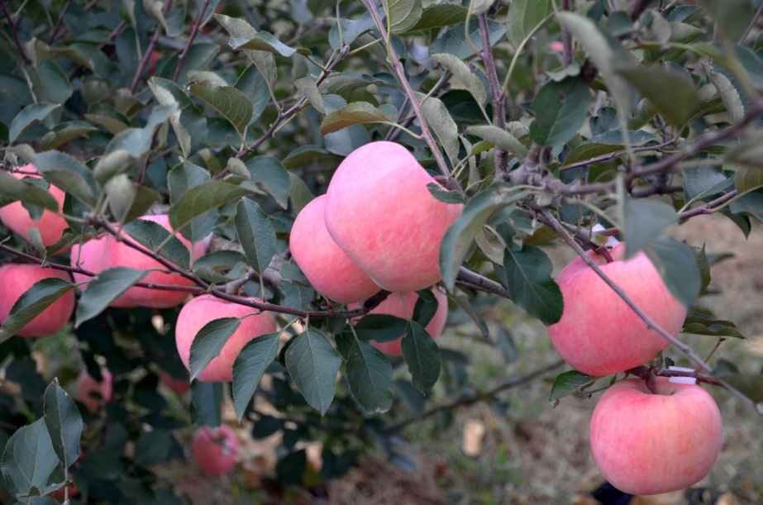
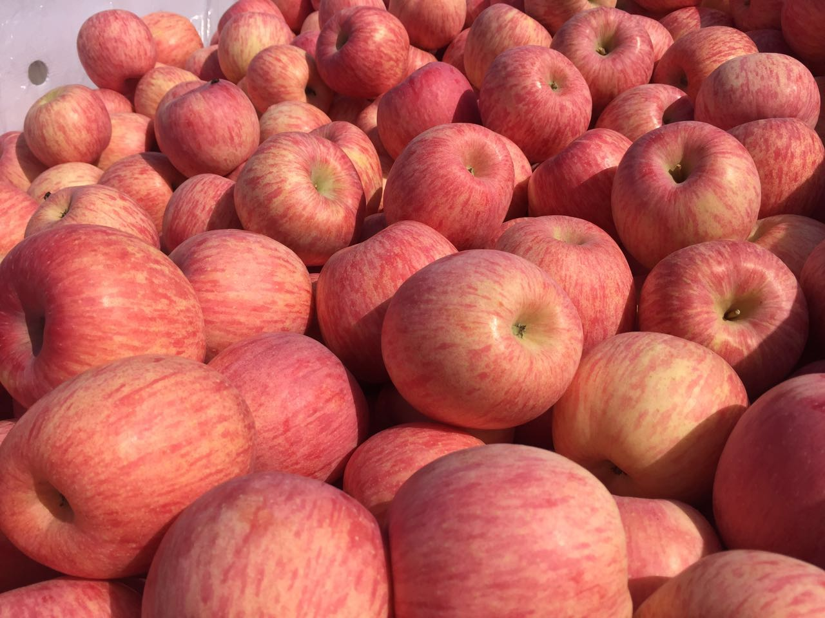
农业投资
4000亩
栖霞苹果基地
栖霞苹果基地4000亩，与上海复旦大学合作，建立完整的农产品质量安全溯源系统，基地获得了中国良好农业规范认证，基地生产的苹果于2015年获得国家有机转换产品认证证书。

Slide 14
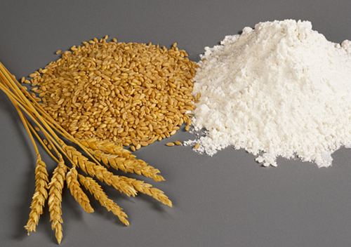
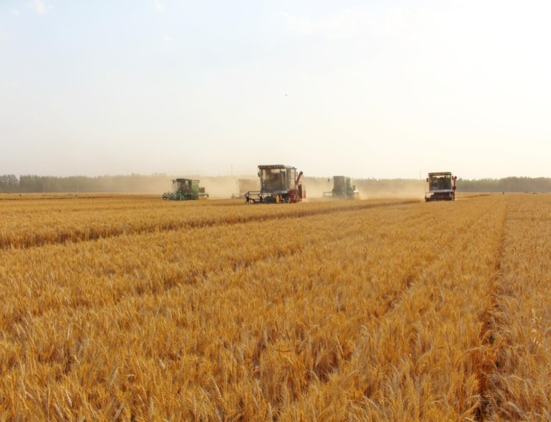
农业投资
万亩
良种繁育基地
良种繁育基地。公司与山东农科院、青岛农业大学建立长期合作关系，在成武、曹县合作社实施了万亩良种繁育项目。

Slide 15
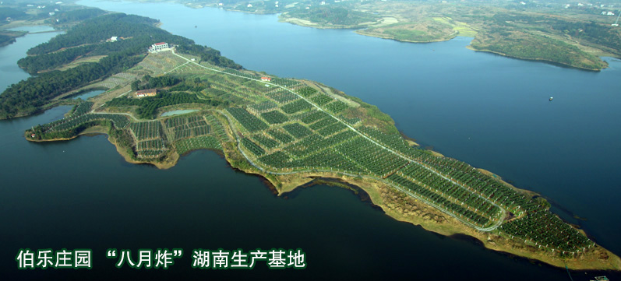
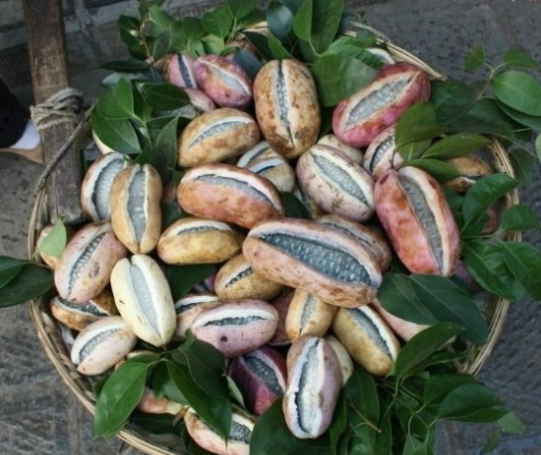
农业投资
3000亩
湖南合欢果生产基地
伯乐庄园合欢果湖南生产基地，是与湖南农科院合作建立的全国唯一人工驯化合欢果基地。

Slide 16
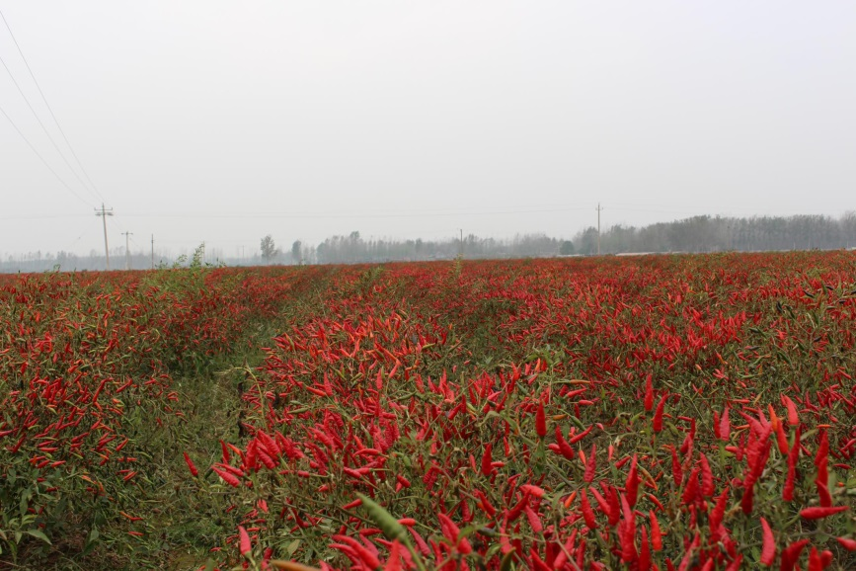
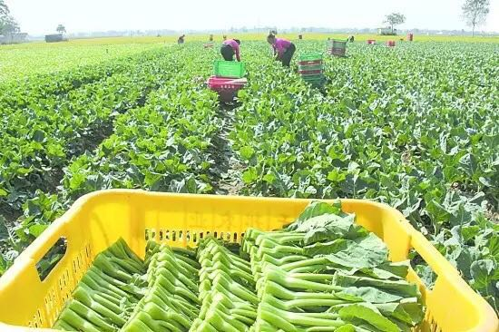
农业投资
4000亩
蔬菜种植基地
蔬菜种植基地4000亩，以季差化蔬菜种植为主，主要种植春季土豆、春季胡萝卜和夏季蒜苗、山药，采用休眠、催芽等生产技术，利用季节差抓住价格差，大幅增加土地收益。

Slide 17
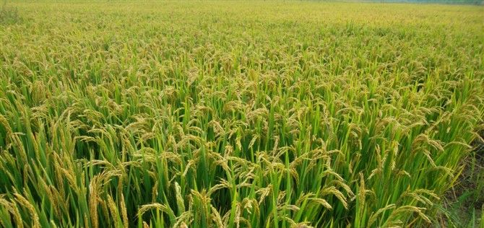
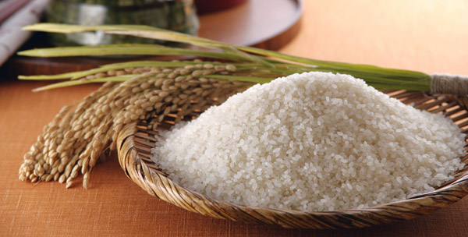
农业投资
2000亩
黑龙江五常优质香米生产基地
基地坐落在五常龙凤山，属于世界三大黑土带之一，土质肥沃，土壤中富含草炭有机质，堪称“膏腴”之地，生产的大米味香纯正、口感劲道、营养丰富、健康安全。

Slide 18
农业服务
1、金融服务
4、仓储与加工服务
2、品控管理与品牌孵化
农业服务
5、农资和农机服务
3、农业科技及人才队伍
6、农业服务平台

Slide 19
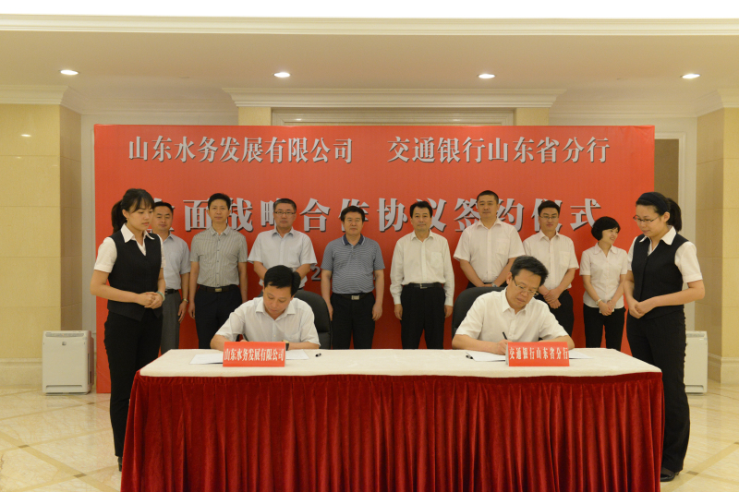
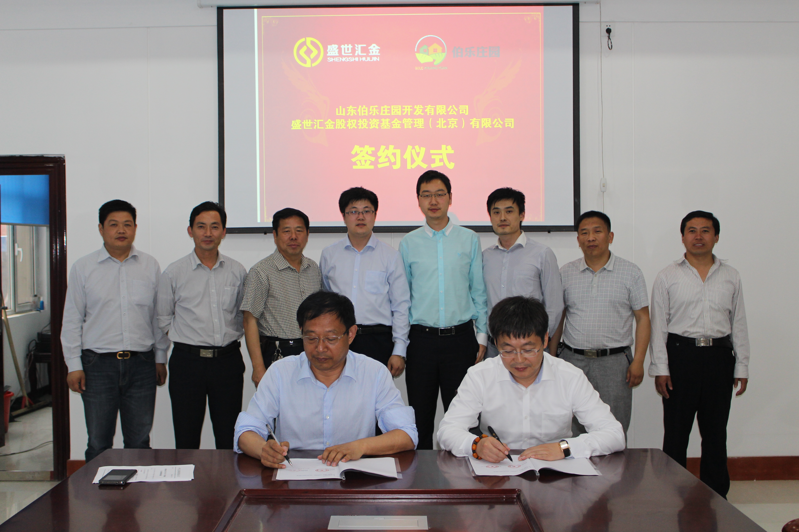
农业服务
农业金融服务
伯乐庄园与山东省中国工商银行、国开行、农业银行、交通银行达成长期战略合作。拥有自己的资金管理中心，可以通过侬伯品服务平台对优质的新农人及合作社提供资金支持和服务

Slide 20





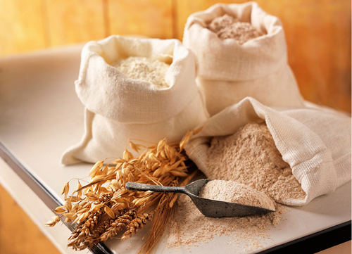
农业服务
品牌孵化
经过发展，伯乐庄园已成功创建“伯乐蜜”、“哺良贡米”、“老磨坊”“伯乐坊”等著名农产品品牌，产品涉及苹果、大米、石磨面粉、纯地瓜粉条、小杂粮、酱菜等10余种。

Slide 21


农业服务
品控管理
伯乐庄园制定自己的 “八统一”管理模式 和“6E”生产标准。为消费者全方位提供优质、生态农产品。
“八统一”：统一供应种苗
统一技术标准
统一生产资料
统一植保防治
统一质量标准
统一定价收购
统一品牌包装
统一市场营销
“6E”生产标准：生态原产地
生态科研
生态管理
生态储销
生态检测
云生态物联网

Slide 22

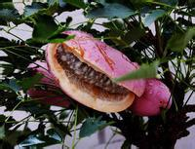
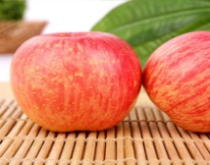
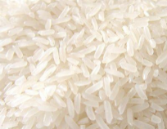
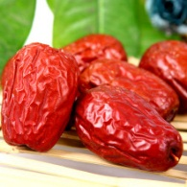
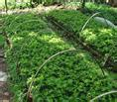

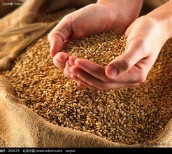
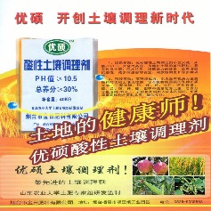
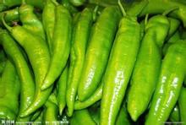

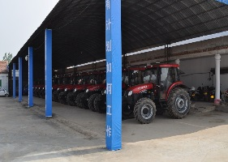
小麦
合欢果
苹果
大米
金丝枣
楸木
主营产品
黑玉米
良种培育
辣椒
土壤改良剂
油用牡丹
农资

Slide 23
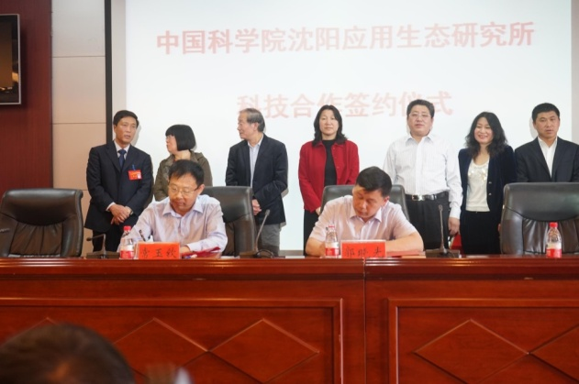
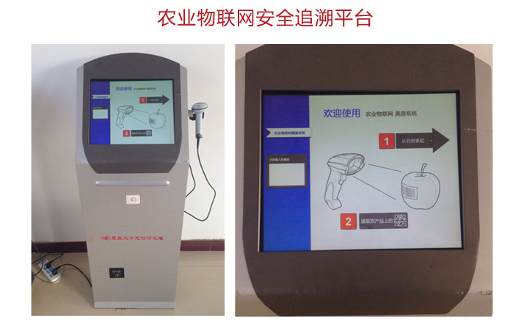
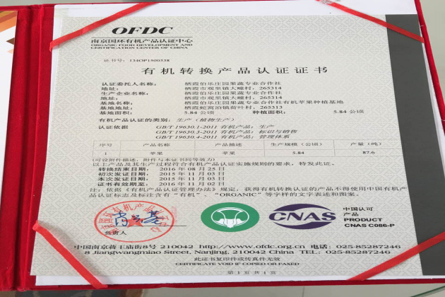
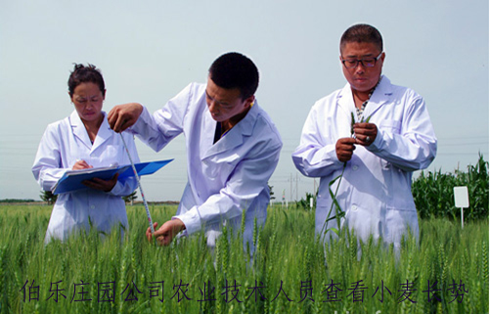
农业服务
农业科技及人才队伍
伯乐庄园与中国科学院、中国农科院、省农科院、青农大等签订长期战略合作协议，提供技术支撑，保证农作物生产过程中绿色生态。目前已创建一批无公害、绿色、有机农产品认证。
伯乐庄园拥有农业、林业、科研等方面的专家队伍，能有效的控制农业种植成本，有效地控制病虫害，提高农产品的品质和产量提高农业生产效益。

Slide 24
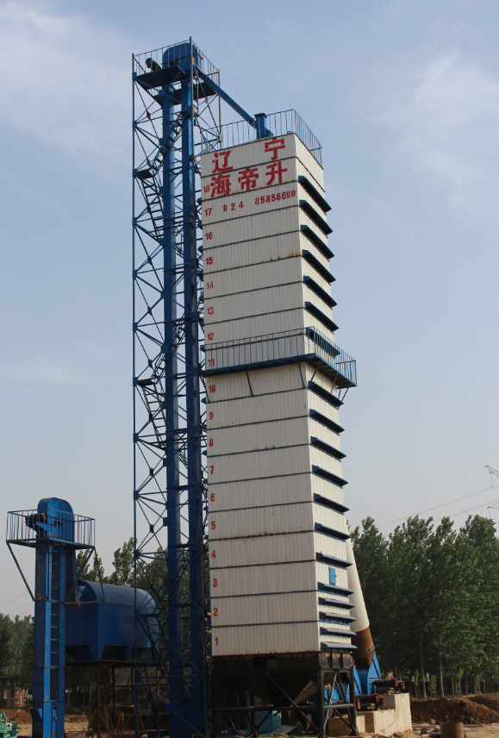
农业服务
仓储与加工
伯乐庄园目前拥有5亿斤粮食生产能力，建设国家级标准粮仓。为了进一步提高农作物品质，建设了华北最大的粮食烘干设备，实现了小麦无落地化，避免了粮食作物因晾晒造成的二次污染。同时，建设精制小杂粮生产流水线，生产小包装杂粮等。

Slide 25
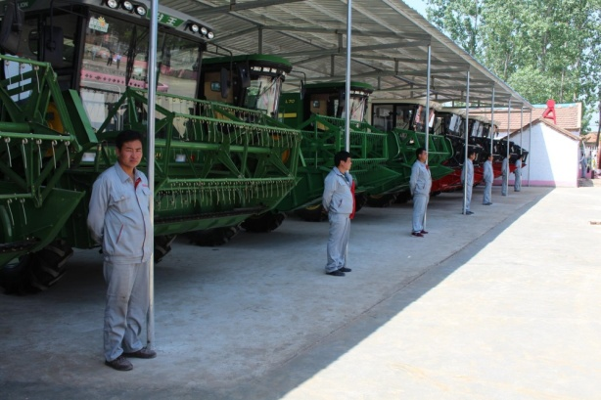
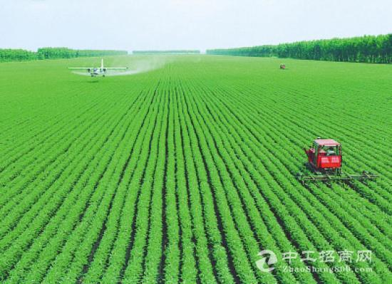
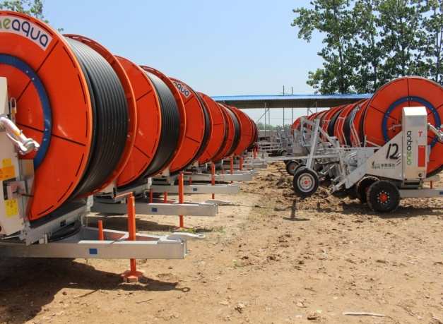
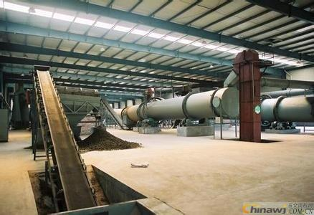
农业服务
农机和农资服务
伯乐庄园致力集约化、机械化，通过政策扶持、公司自购、带机入社等方式，拥有大批耕、种、收、灌等机械设备，为合作社及新农人提供现代化的农机服务，有效的控制了生产成本。
伯乐庄园拥有自己的有机肥生产企业，定点合作了多家大型农资生产企业，为合作社和新农人提供生态高效、价格合理的农资产品。

Slide 26
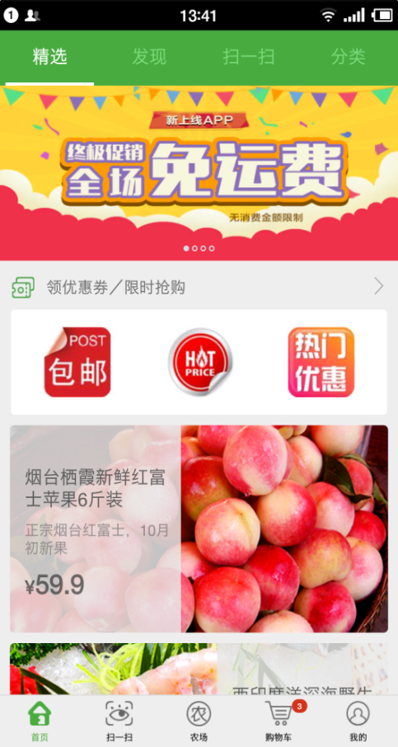
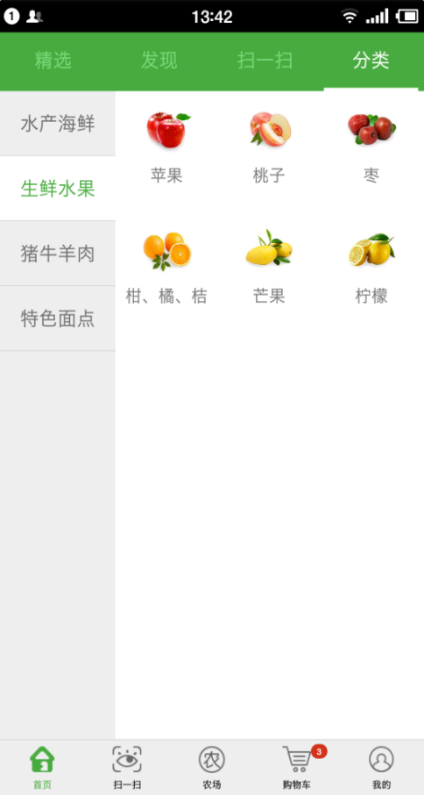

农业服务
生产者
01
解决市场供求信息掌握不全面，抗风险能力弱的困境
02
通过严格的品控管理，提高产品质量，推动品牌化进程
03
帮助中小农户，控制生产经营成本
农业服务平台
伯乐庄园“侬伯品”农业服务平台，通过已形成的农业集约化优势，利用互联网交互模式，实现新农人、新农品信息互通、资源共享，提供优质农业后服务、差异化服务，最终实现经济效益、生态效益、社会效益最大化。
消费者
01
解决农副产品等级划分信息了解不全面，绿色、有机标准边际模糊的消费现状
02
增加消费者对生产过程信息的了解，用成熟的追源体系提供服务
改变传统消费观念，变“以价定质”为
“以质定价”
03

Slide 27
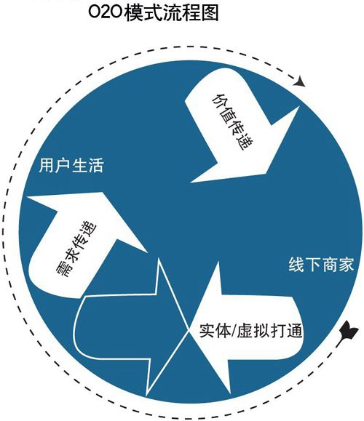
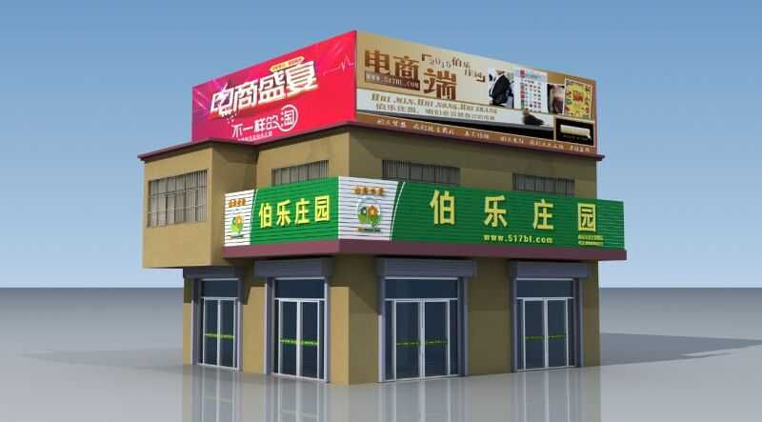
农业服务
农业服务平台
伯乐庄园成立了2家电子商务公司，做品牌的推广和优质农产品、地标性农产品的销售。坚持名优特产原产地化品牌经营。
伯乐庄园在发展线上电商的同时，融合O2O商业模式，构建区域电商品牌店。一是在济南、青岛、淄博、大连等城市的高档社区铺设伯乐庄园连锁品牌店。二是在山东省农村已完成铺设500余家实体店，实现最后一公里的配送。

Slide 28
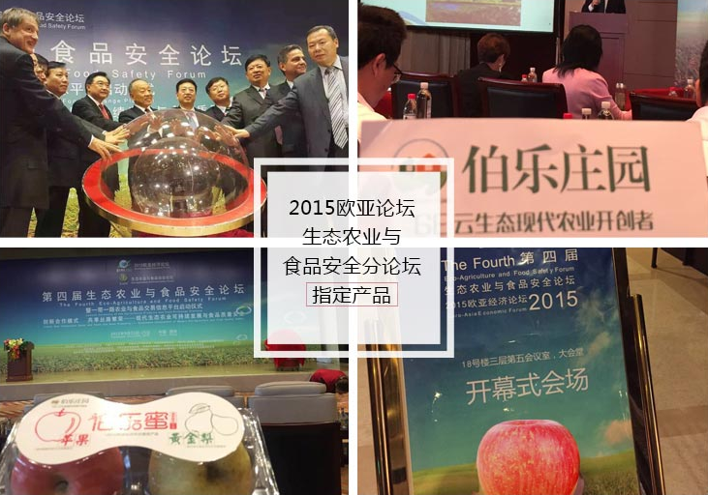
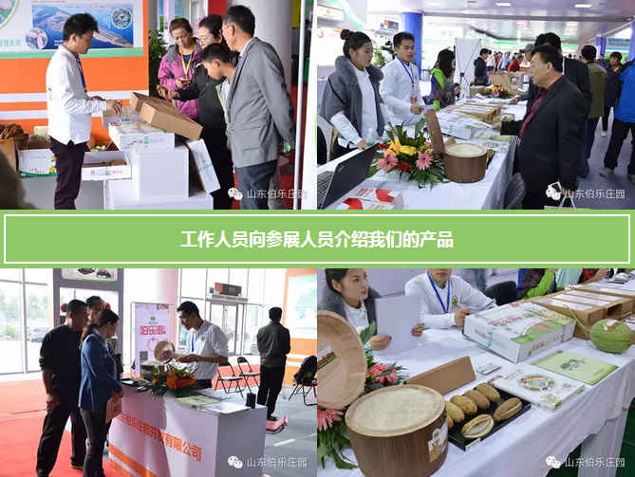
公司相继受邀参加了2015欧亚经济论坛、第五届黄河三角洲（中国•垦利）国际生态农业博览会、2015中国国际食品博览会，伯乐庄园出品的“伯乐蜜”苹果被指定为"2015欧亚经济论坛"专供产品。

Slide 29



展望未来，伯乐庄园积极发展互联网+，已初步形成伯乐庄园+合作社+侬伯品服务平台+消费者为一体的信息化智能化农业模式。立足山东，布局全国，全力打造一流的生态农业国字号龙头企业。
+
+
+

Slide 30

欢迎各位领导和朋友来伯乐庄园做客
谢谢！

